Slide 1
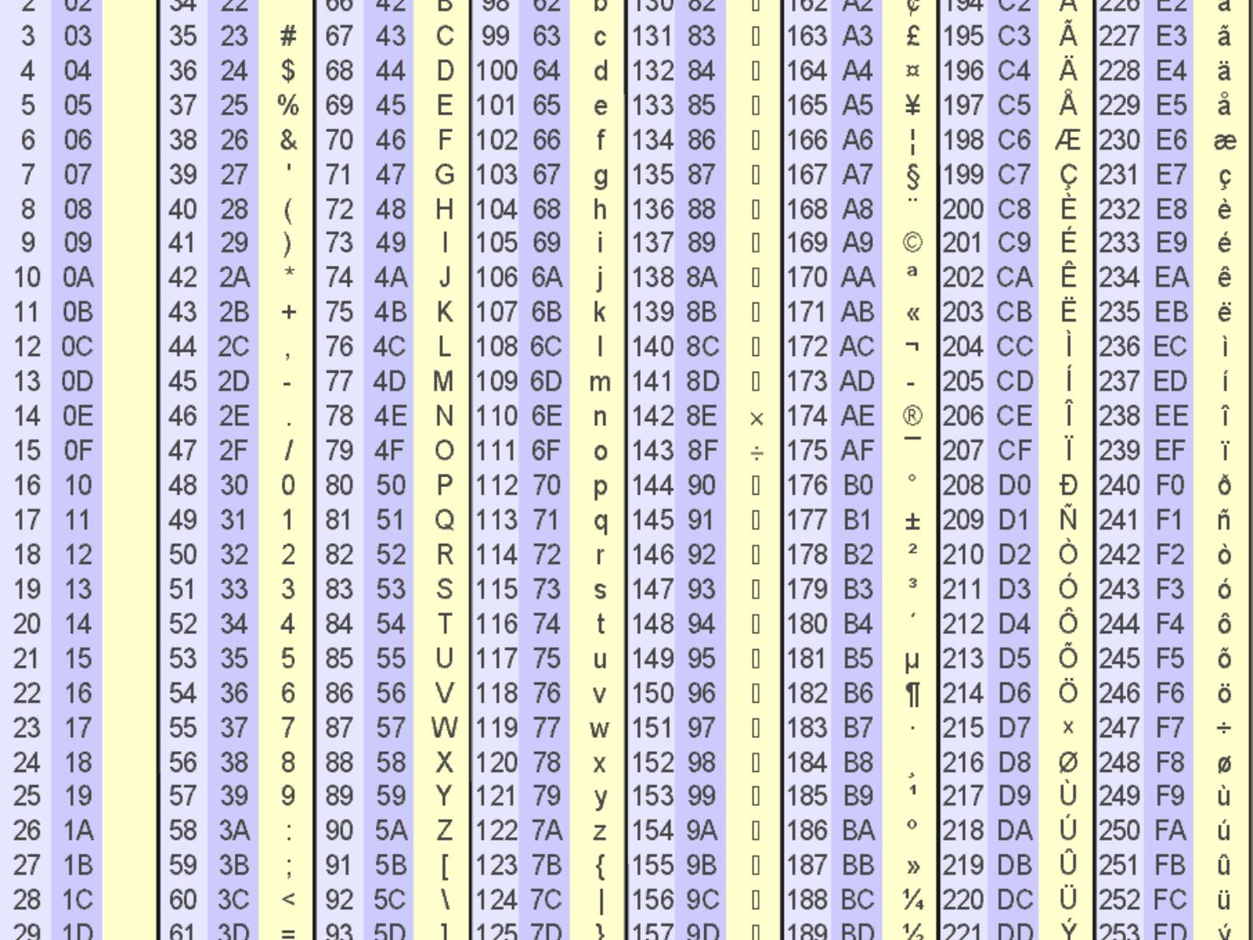
Код в информатике
Образцова Татьяна Ивановна,
преподаватель информатики
ГАПОУ МО ЕПЕЭТ
г. Егорьевск

Slide 2


Slide 3
Источник иллюстраций: http://kartiny.ucoz.ru/photo/animacii/pro_shkolu/

